Slide 1
Database-hosting med Simply.com (2025)

Slide 2
Hvor?
Web-hosting på simply.com (bliver sendt til simply.com/dk)
Produkt: Standard Suite (ASP / ASP.NET)
NB: Basic Suite er ikke nok!

Slide 3
Hvor?
Pris: knap 600 kr for 3 år, med rabatkode ZEALAND_2025
NB: Husk at bruge rabatkode!! (giver 75 % rabat)
NB: Husk at bestille for 36 måneder!
Eller: 5 kr/md ved almindeligt sign-up, MEN kun de første 12 måneder! Derefter 112 kr pr måned!
”Kom nemt i gang”-side er god til overblik

Slide 4
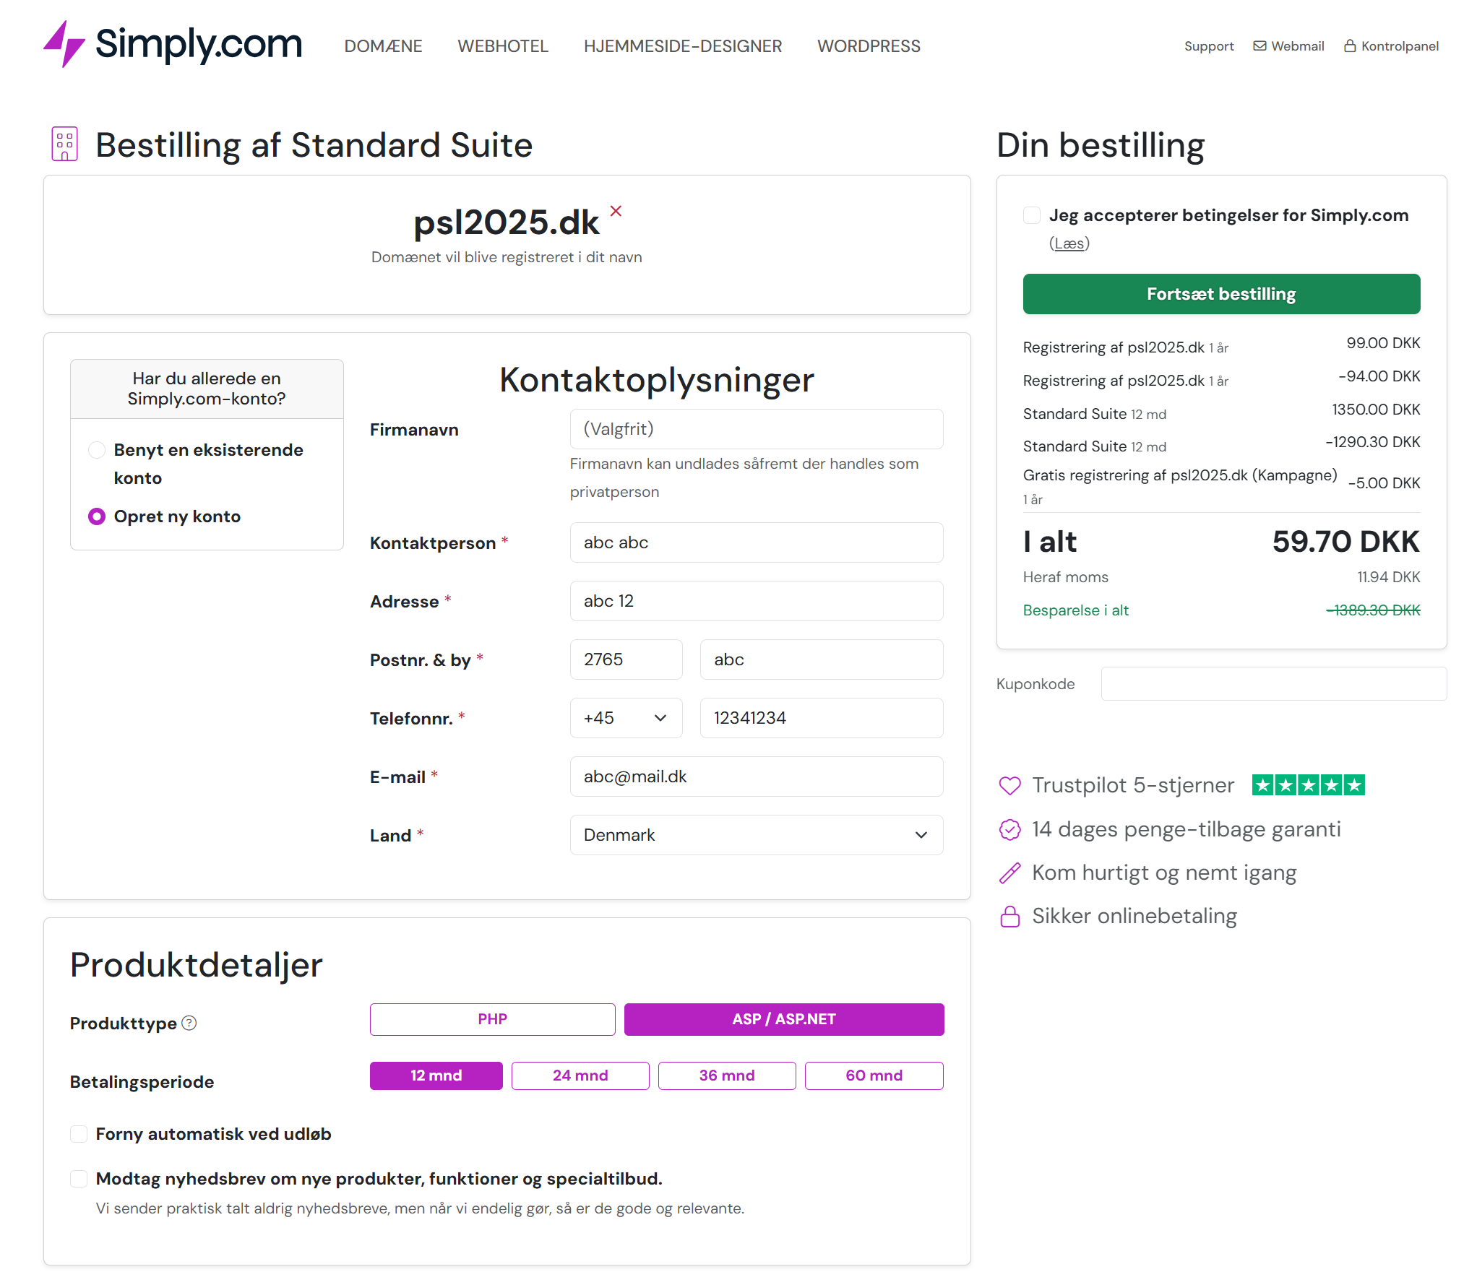

Slide 5
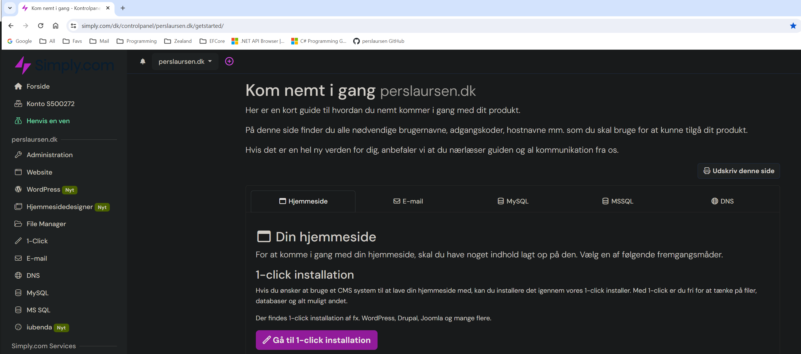

Slide 6
MS SQL Database
Standard Suite giver mulighed for at oprette én MS SQL database…
…men her kan man lave så mange tabeller man vil
NB: Ingen værktøjer på Simply til at arbejde med MS SQL database!
Forbind til database via Management Studio og/eller Visual Studio
Når først man har forbundet til databasen på Simply, er alt som før!

Slide 7
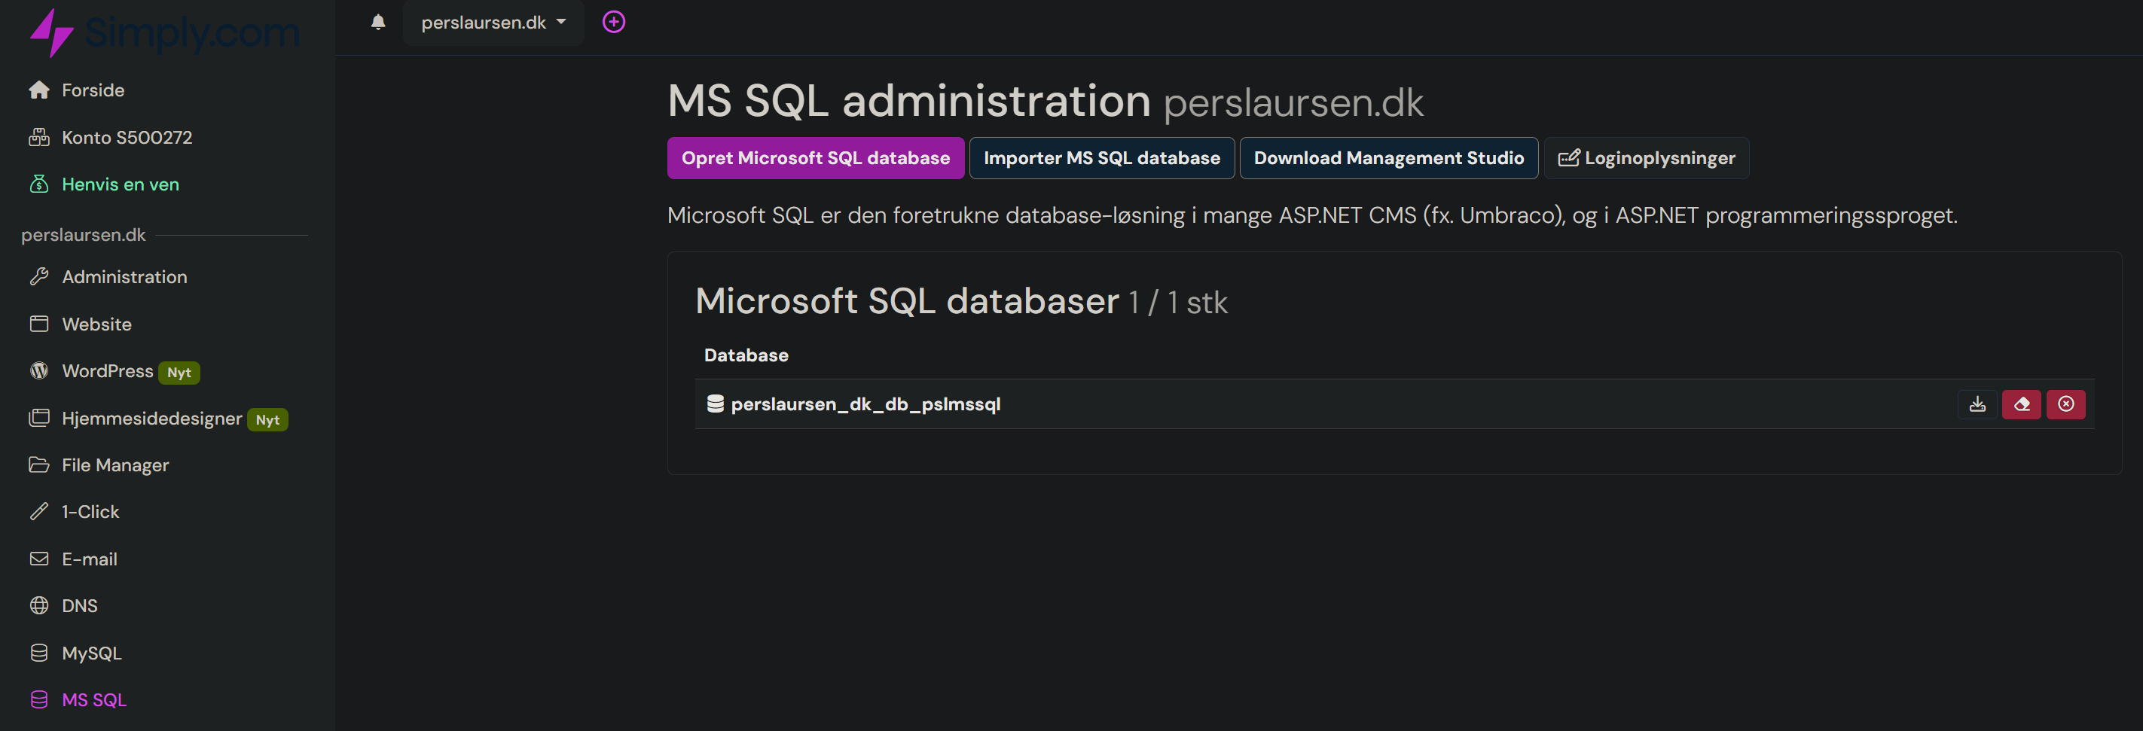

Slide 8
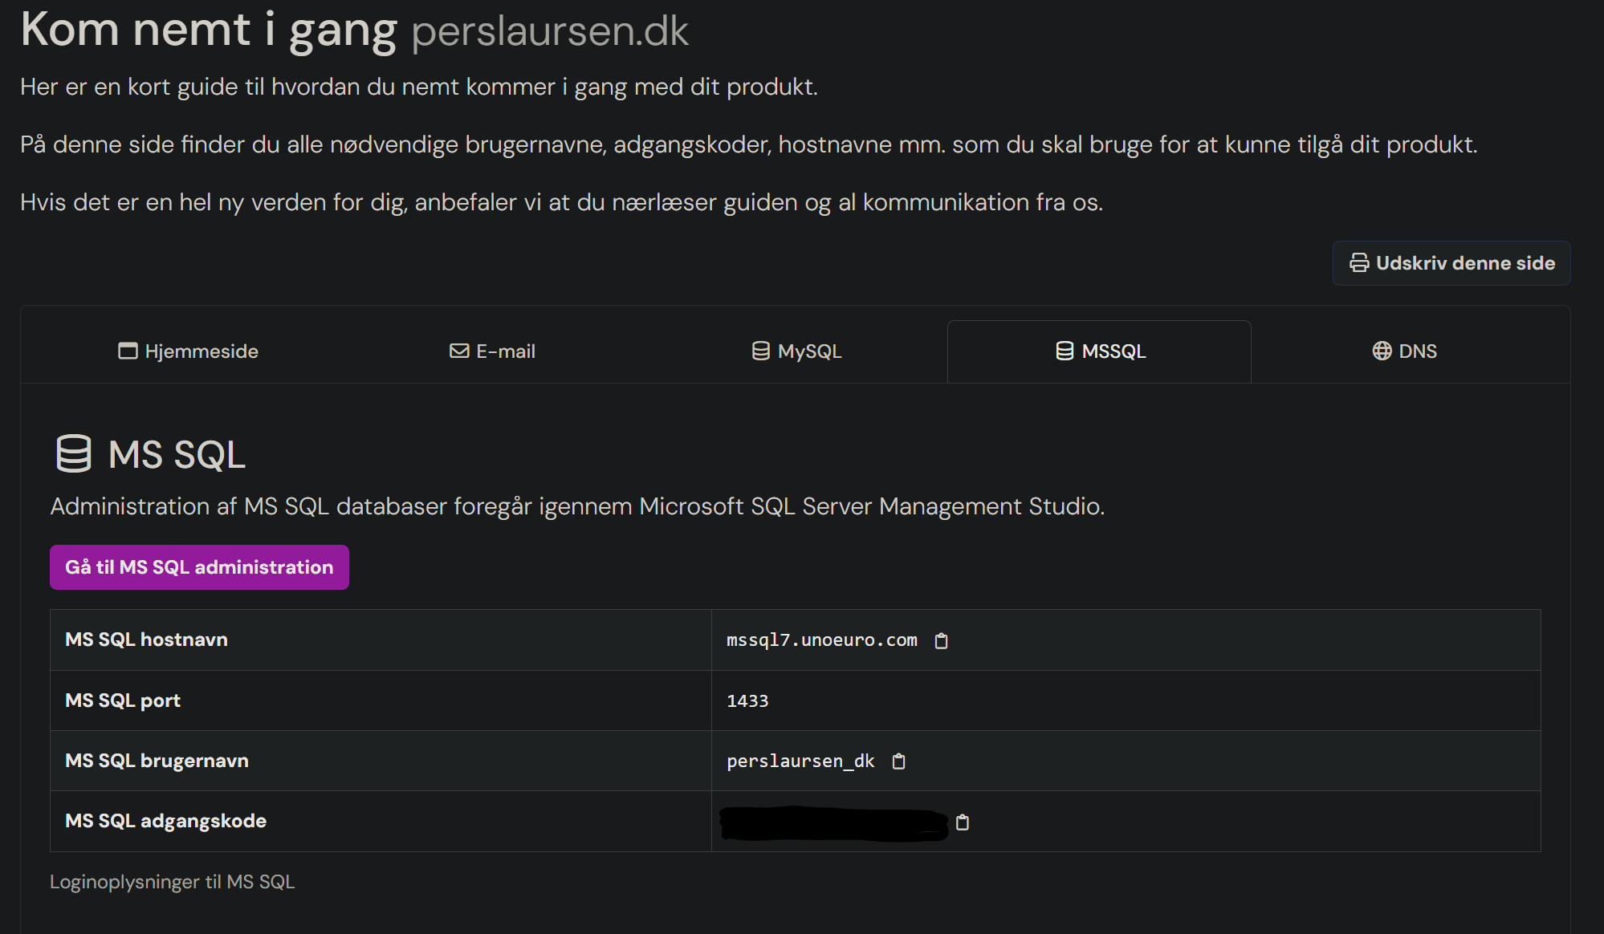

Slide 9
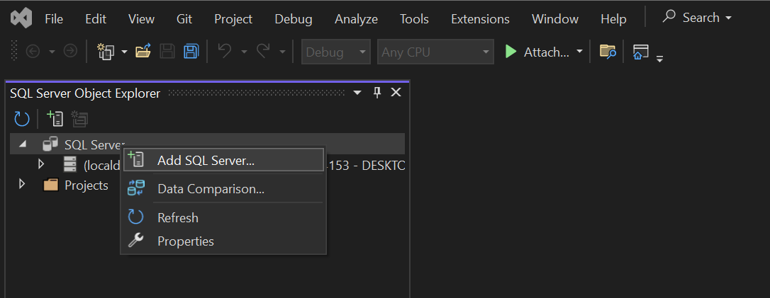

Slide 10
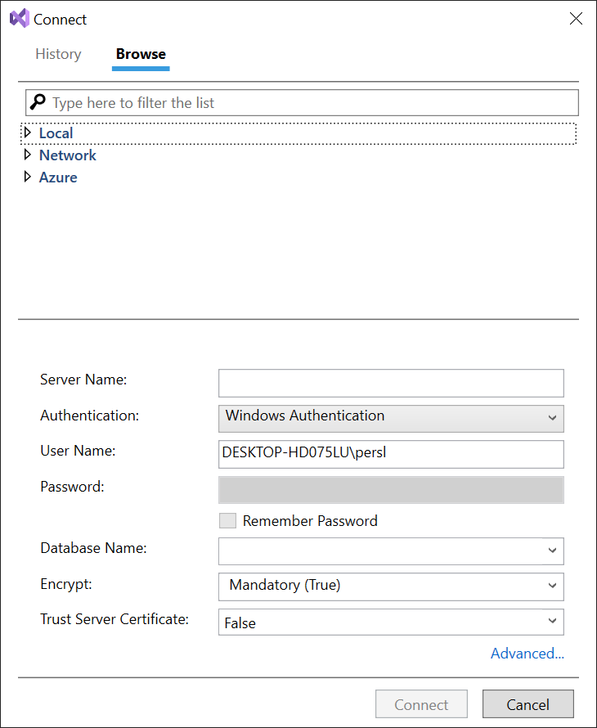

Slide 11
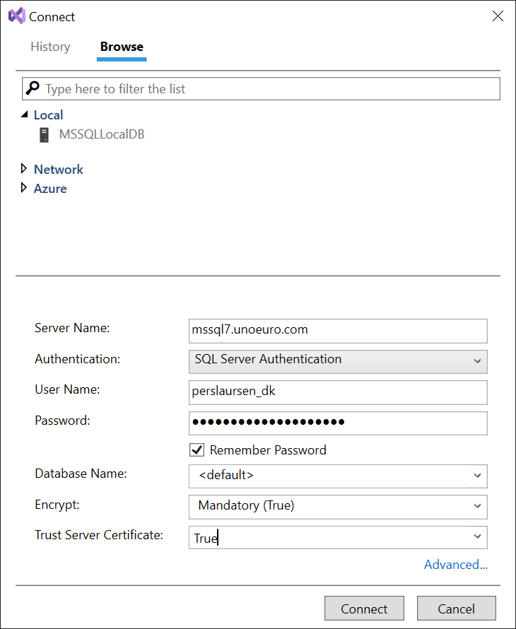

Slide 12
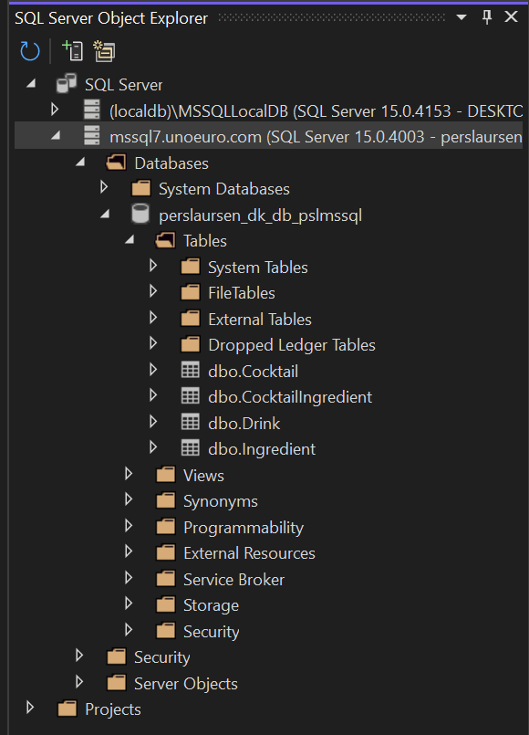

Slide 13
